Slide 1

Universidade de Évora
Escola de Ciências e Tecnologia
Mestrado em Química em Contexto Escolar
Dissertação
A Aprendizagem das Ciências em Contextos Não Formais e suas implicações pedagógicas
Contributos do “Cantinho das Ciências” para o aumento da motivação na disciplina de Ciências Físico Químicas
Maria Amélia Fialho Gancho Coelho
Orientadora:
Profª Doutora Margarida Figueiredo
2012

Slide 2
Estrutura da Dissertação
Introdução;
Revisão de Literatura;
Metodologia;
O Projeto “Cantinho das Ciências”;
Apresentação, Análise e Discussão dos Resultados;
Conclusões Finais.

Slide 3
Objetivos do Estudo
Planificação , implementação e orientação de um Espaço não Formal de Aprendizagem em Contexto Escolar;
Verificar a influência que esse espaço de aprendizagem exerce, nos alunos , no que se refere:
À motivação para a aprendizagem da disciplina de CFQ;
Às expetativas criadas em torno da disciplina;
Aos resultados escolares.

Slide 4
Importância do Estudo
Sensibilizar a comunidade escolar para as desigualdades sociais e económicas entre os alunos e as suas repercussões no processo de aprendizagem;
Avaliar a importância da implementação de Espaços Não Formais de Aprendizagem, como estratégia de remediação na falta de apoio ao estudo dos alunos mais carenciados;
Sensibilizar, através dos resultados extraídos deste estudo, os docentes e Diretores das Escolas para aderirem à implementação deste tipo de projetos.

Slide 5
Metodologia do Estudo
Estudo qualitativo;
Estudo de caso;
Investigação Ação;
Inquérito por questionário.

Slide 6
Projeto – “Cantinho das Ciências”
O que é?
É um projeto que se concretiza na obtenção de um Espaço Não Formal de Aprendizagem, em contexto escolar, dinamizado pela autora do estudo.

Slide 7
A quem se destina?
Destina-se aos alunos do nono ano de escolaridade, com fraco aproveitamento escolar à disciplina de CFQ e que carecem de falta de apoio ao estudo fora do contexto escolar, por:
Alheamento dos seus encarregados de educação;
Estarem muitas horas fora de casa;
Terem que trabalhar, diariamente, após o período letivo;
Revelarem interesses divergentes dos escolares.

Slide 8
Como se desenvolve?
Os alunos são convidados a frequentar o “Cantinho das Ciências”, assistindo a quarenta e cinco minutos semanais de aulas de Apoio Pedagógico Acrescido (APA), durante as quais têm oportunidade de:
Realizar exercícios e atividades para consolidação de competências entre pares ou individualmente;
Desenvolver hábitos de trabalho regulares e eficazes;
Aplicar os conhecimentos a novas situações, através de exercícios e atividades diversificadas;
Apresentar trabalhos de pesquisa relacionados sobre fenómenos físico químicos do quotidiano;
Realizar jogos e outro tipo de atividades interativas.

Slide 9
Como se desenvolve? (continuação)
Ativa os mecanismos de motivação extrínseca:
Realização de atividades experimentais.
Ativa os mecanismos de motivação intrínseca:
Evolução positiva nas aprendizagens;
Melhoria dos resultados escolares;
Aumento da confiança e da auto estima.

Slide 10
Atividades desenvolvidas:
Apoio ao estudo;
Realização assídua de atividades prático laboratoriais, relacionadas com a matéria lecionada em vigor, dando especial relevo à explicação dos fenómenos observados;
Dinamização da atividade “Laboratório Aberto”.

Slide 11
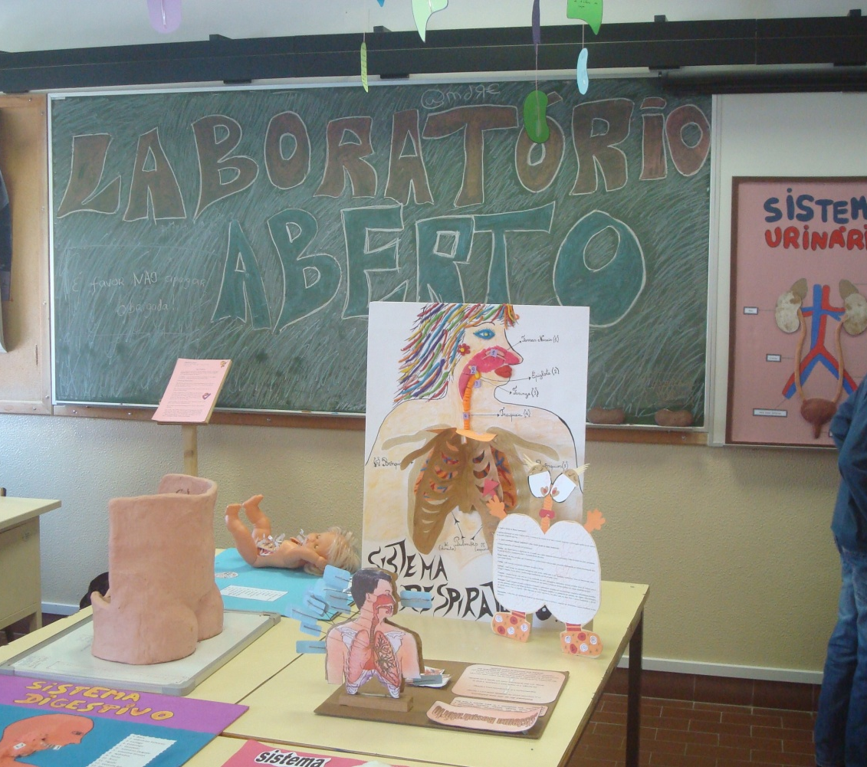
Laboratório Aberto
Atividade interdisciplinar;
Visita dos alunos dos quinto e sexto anos ao laboratório de Física e Química;
Demonstrações prático laboratoriais, realizadas e explicadas pelos alunos de nono ano.

Slide 12
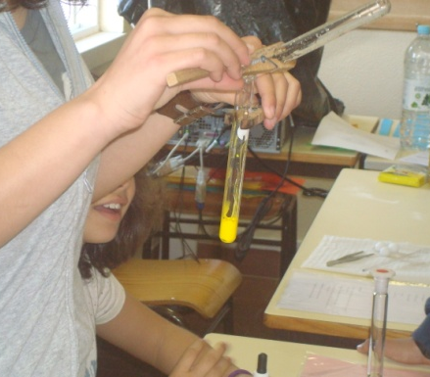
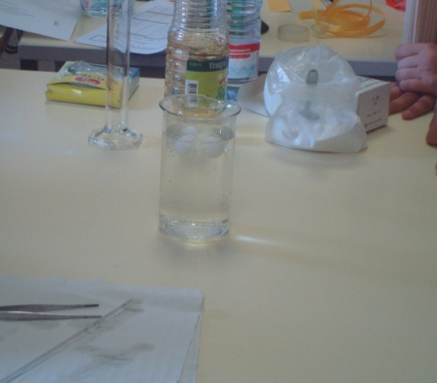
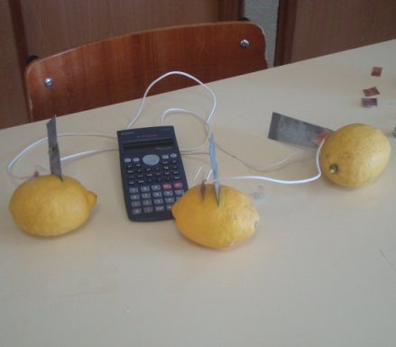
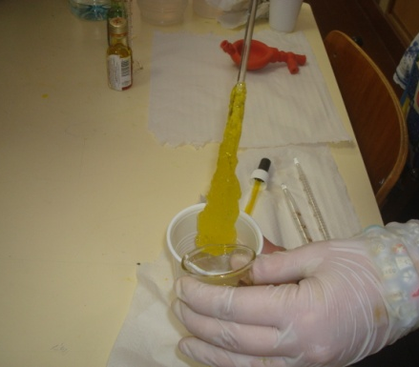
Laboratório Aberto
A explicação aos alunos mais novos dos fenómenos observados permitiu:
O reconhecimento pelos alunos da importância de conhecer as explicações científicas;
Relacionar as explicações científicas com os conteúdos programáticos das disciplinas.

Slide 13
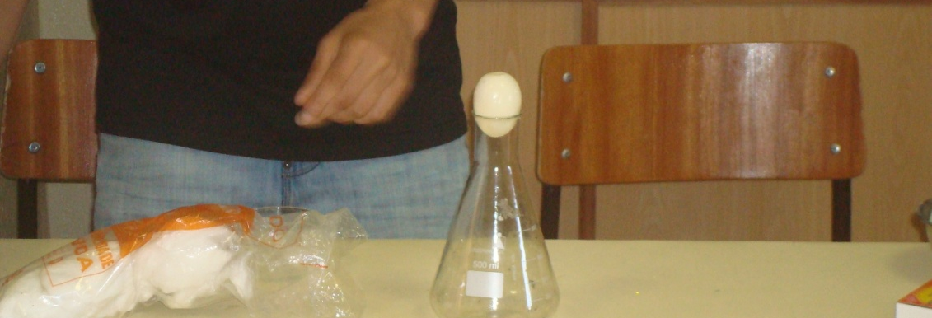
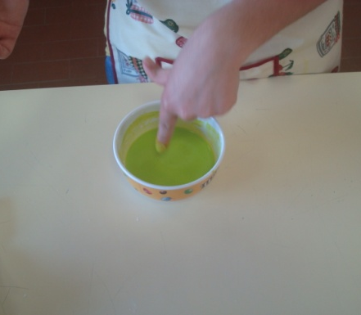
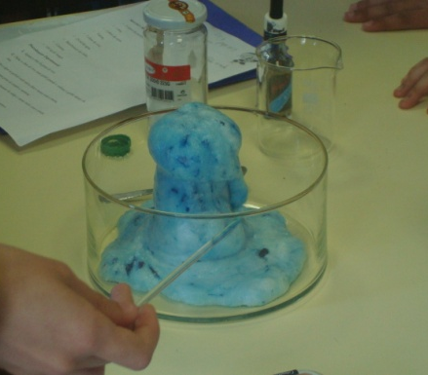
Laboratório Aberto
Os alunos participaram com entusiasmo e responsabilidade, durante a realização das atividades.
Revelaram conhecimentos adequados no que se refere às regras de segurança em laboratório e reconhecimento de sinais de perigo.
Revelaram também, ter adquirido conhecimentos importantíssimos relacionados com as atividades, e com os conteúdos lecionados na disciplina.

Slide 14
Resultados
Motivação dos alunos;
Expetativas dos alunos;
Resultados escolares.

Slide 15
Motivação dos alunos
Análise e comparação de algumas respostas dadas pelos alunos antes e depois da participação no “Cantinho das Ciências”:

Slide 16
Procuras encontrar uma explicação científica para as observações efetuadas durante a realização do trabalho experimental?

Slide 17
Devido ao facto de compreenderes melhor os conceitos e leis inerentes à disciplina, passaste a gostar mais de estudar para a disciplina de CFQ.

Slide 18
Tens dificuldades em compreender os conceitos abordados na disciplina.

Slide 19
A participação na atividade “Laboratório Aberto” e toda a sua preparação despertaram em mim um maior interesse pela disciplina.

Slide 20
Expectativas dos alunos
Análise e comparação de algumas respostas dadas pelos alunos antes e depois da participação no “Cantinho das Ciências”:

Slide 21
Antes
Depois
Apesar dos resultados escolares na disciplina de CFQ não terem sido os melhores, penso que vou conseguir ultrapassar essas dificuldades.
Apesar dos resultados escolares na disciplina de CFQ, em anos anteriores, não terem sido os melhores, este ano com a frequência no “Cantinho das Ciências” consegui ultrapassar essas dificuldades.

Slide 22
Antes
Depois
Com mais estudo e empenho vou conseguir ultrapassar as dificuldades
Com mais estudo e empenho consegui ultrapassar as dificuldades

Slide 23
Antes
Depois
Se começar a compreender melhor a matéria vou sentir-me mais confiante e obter melhores resultados.
Consegui compreender melhor a matéria e senti-me mais confiante na obtenção de melhores resultados.

Slide 24
A participação na “Atividade laboratório Aberto” bem como a sua preparação e a necessidade de saber explicar as experiências, ajudaram-me a compreender melhor certos fenómenos relacionados com os conteúdos da disciplina.

Slide 25
Resultados escolares

Slide 28
Conclusões
A participação dos alunos no “Cantinho das Ciências” contribuiu para:
Uma melhoria na compreensão dos conteúdos da disciplina;
Uma melhoria nos resultados escolares dos alunos;
Um aumento da motivação intrínseca dos alunos;
Uma melhoria na relação professor-aluno e no relacionamento aluno-aluno.

Slide 29
Conclusões (continuação)
No contexto em que o estudo foi realizado a estratégia utilizada foi bem sucedida;
Num contexto análogo a mesma estratégia permitirá obter resultados semelhantes.

Slide 30
“A melhor maneira de ajudar os outros é provar-lhes que eles são capazes de pensar”.
Helder Câmara

